Slide 1
第一部分：稳恒磁场

Slide 2
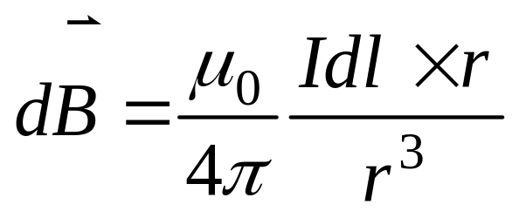
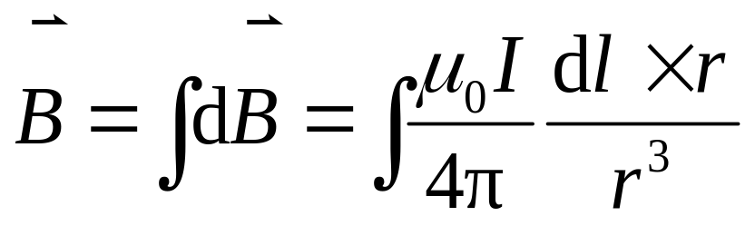
一、利用毕奥—萨伐尔定律及场强叠加原理解题
毕—萨定律
（电流元在空间产生的磁场）
任意载流导线在空间某处的磁感应强度
(场强叠加原理）

Slide 3
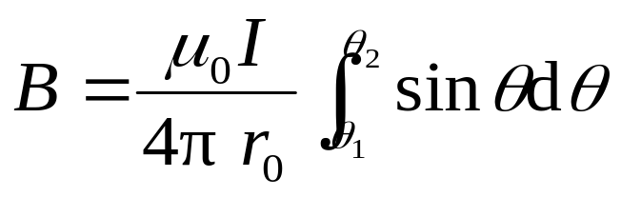
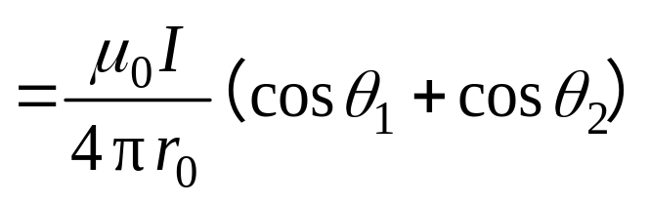
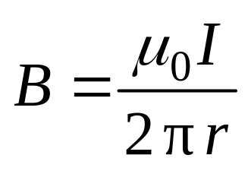
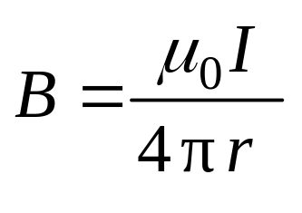
（1）载流长直导线的磁场
无限长载流长直导线的磁场
半无限长载流长直导线的磁场

Slide 4
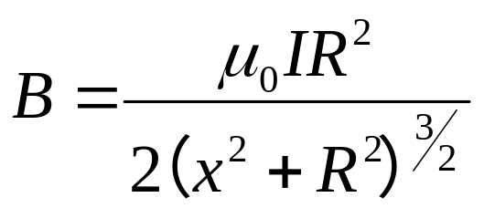

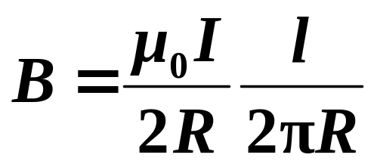
2. 圆形载流导线的磁场
圆环中心处的磁场
一段圆弧电流在中心处的磁场

Slide 5

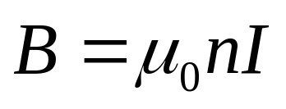
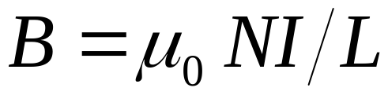
二、利用安培环路定理和场强叠加原理计算某种具有对称性磁场的 ，这些对称性磁场包括：
（1）均匀密绕长直螺线管内部的磁场和密绕环形螺线管内部的磁场。
无限长载流螺线管内部磁场处处相等 , 外部磁场为零。
环形螺线管内部磁场在同一个圆周上处处相等 , 外部磁场为零。

Slide 6


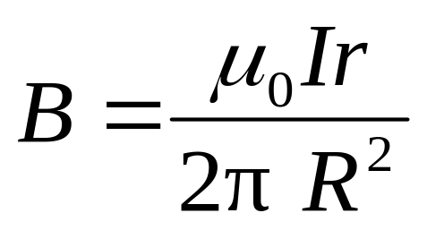
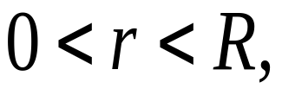
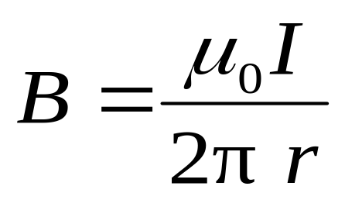
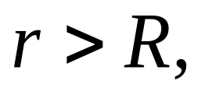
（2）无限长载流直导线、无限长均匀载流圆柱面、无限长载流圆柱体、无限长载流园管以及他们共轴组合产生的磁场。
无限长载流圆柱体的磁场:
的方向与 成右螺旋

Slide 7
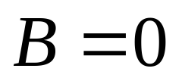

无限长载流圆柱面的磁场:
（3）无限大均匀电流片。

Slide 8
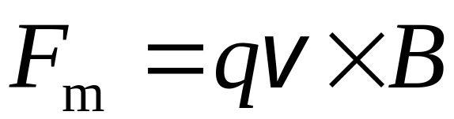
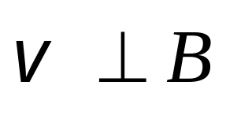
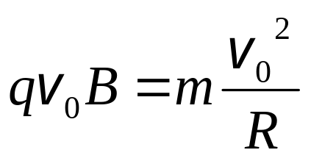
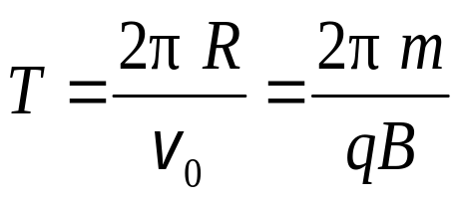


三、带电粒子在磁场中所收的洛仑兹力公式及
其应用
（1）
（圆周运动）
（2）
与 不垂直
（螺线运动）

Slide 9
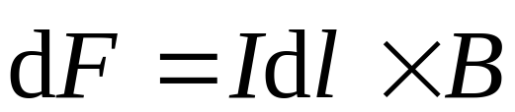
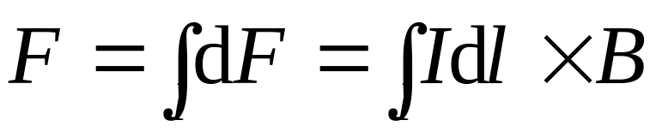
四、安培力的计算
（1）平面载流导线（直的或弯的）在均匀磁场中所
受的安培力。
（2）平面载流导线（直的或弯的）在非均匀磁场中
所受的安培力。
安培定律
有限长载流导线所受的安培力

Slide 10
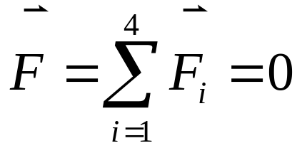
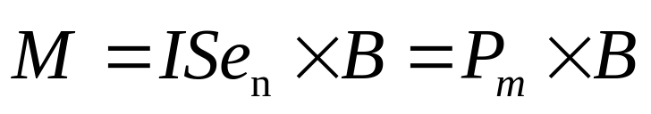
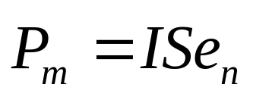
五、平面载流线圈及其在磁场中所受磁力矩的计算
均匀磁场作用于载流线圈的力：
均匀磁场作用于载流线圈的磁力矩：
磁矩

Slide 11

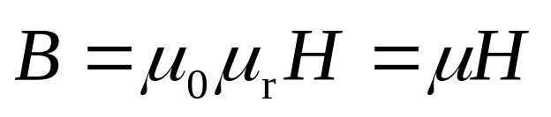
六、有磁介质时应用安培环路定理计算磁场强度、磁感应强度和磁化面电流密度。
磁介质中的安培环路定理
各向同性磁介质：

Slide 12
第二部分：电磁感应

Slide 13
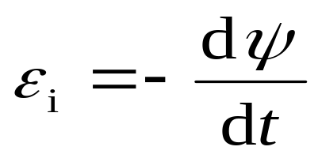
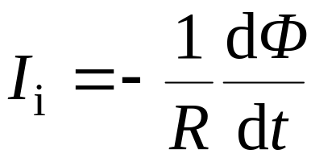
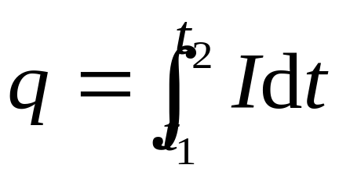
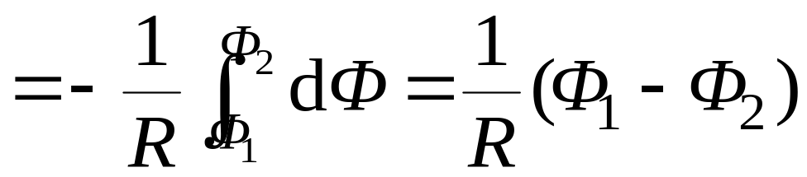
一、法拉第电磁感应定律
若闭合回路的电阻为 R ，感应电流为：
流过回路的电荷：

Slide 14
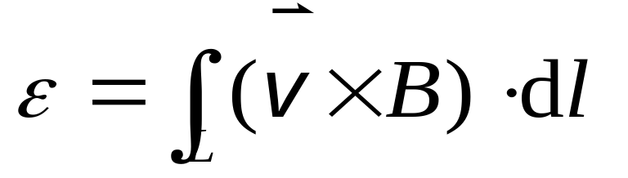
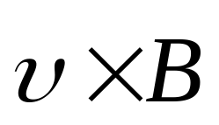
二、楞次定律
闭合的导线回路中所出现的感应电流，总是使它自己所激发的磁场反抗任何引发电磁感应的原因（反抗相对运动、磁场变化或线圈变形等）。
三 、动生电动势
动生电动势的非静电力场来源是洛伦兹力。
方向：由 决定。

Slide 15
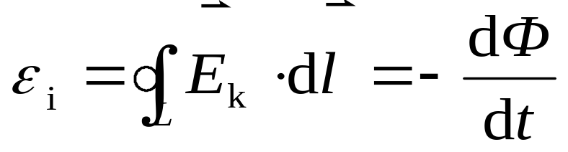
四、 感生电动势
产生感生电动势的非静电力是感生电场。
麦克斯韦假设 ：变化的磁场在其周围空间激发一种电场,这个电场叫感生电场 （也叫涡旋电场）。
闭合回路中的感生电动势：

Slide 16
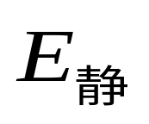
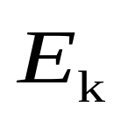
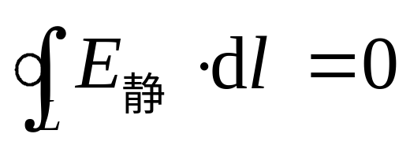
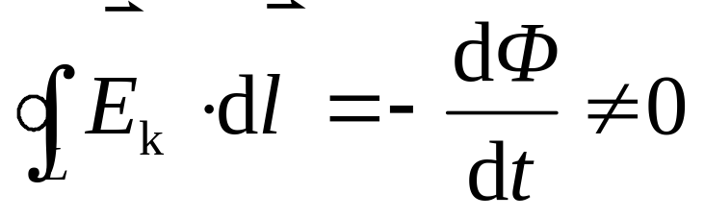
感生电场和静电场的对比：
和 均对电荷有力的作用（相同点）。
静电场是保守场
感生电场是非保守场
产生的源不同。静电场由电荷产生；感生电场是由变化的磁场产生。
静电场的电场线有始点和终点，不闭合；感生电场的电场线是闭合曲线）。

Slide 17
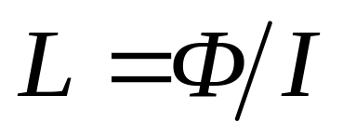
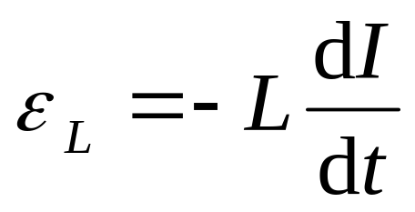
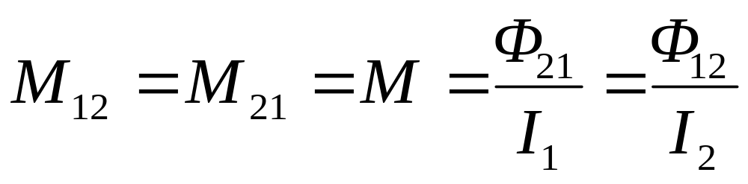
五、自感与自感电动势
自感系数：
自感电动势：
六、互感与互感电动势
互感系数：

Slide 18
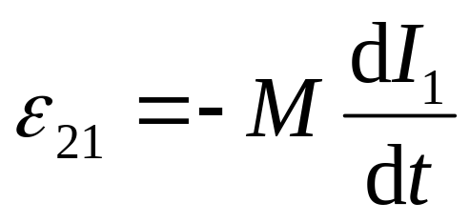
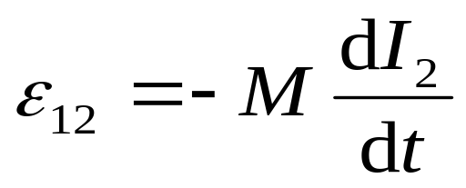
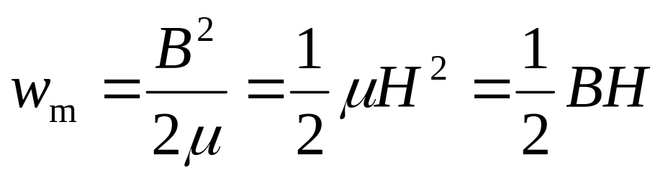
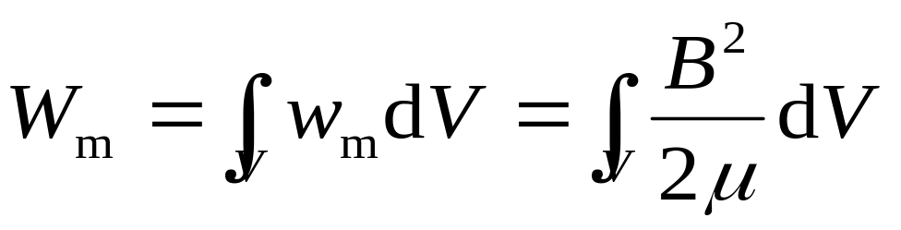
互感电动势：
七、磁场能量密度与磁场能量
磁场能量密度：
磁场能量：

Slide 19
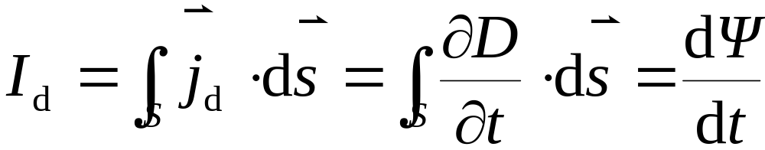
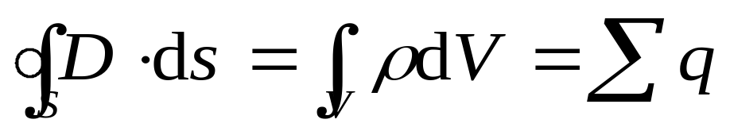
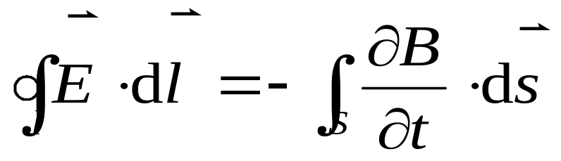
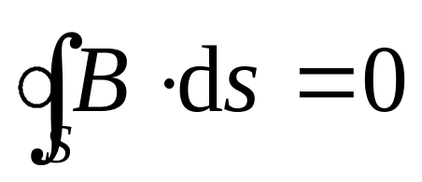
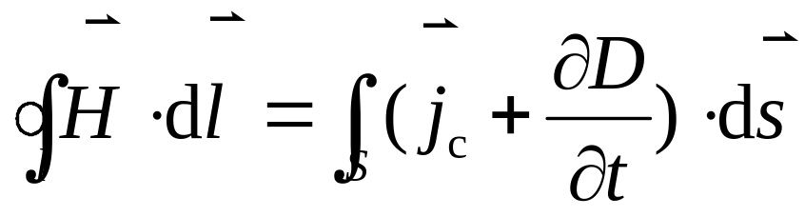
八、位移电流与麦克斯韦电磁场方程的积分形式
位移电流 ：
方程的积分形式
麦克斯韦电磁场

